Slide 1

Censo Ministerial

Slide 2
O que é censo ministerial?
É a área do sistema SGAF onde os superintendentes podem atualizar os dados da região, igrejas e dos membros do ministério.
Também é possível emitir e imprimir nomeações, bloquear cadastros e solicitar aberturas de obras novas.

Slide 3
etapa
O Censo Ministerial é separado por etapas e cada uma delas possui um percentual que informa ao pastor se já foi processada.
É necessário que todas as etapas sejam processadas para que o Censo da igreja seja considerado como concluído.

Slide 4
Etapas
Cadastro da Administração Regional
Coordenadores e Diretores Regionais
Igreja Locais da Região e suas etapas
Impressão das Nomeações
Abertura de Obras Novas

Slide 5
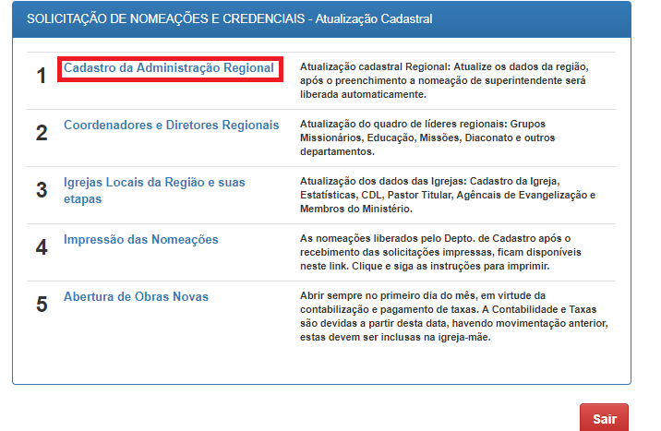
1°Etapa
Cadastro da Administração Regional

Slide 6
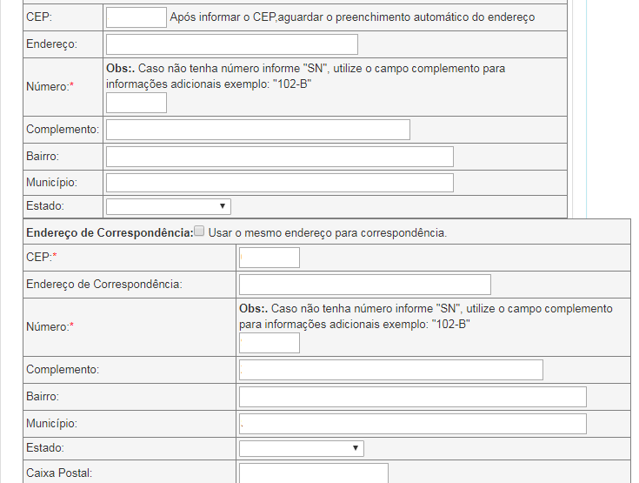
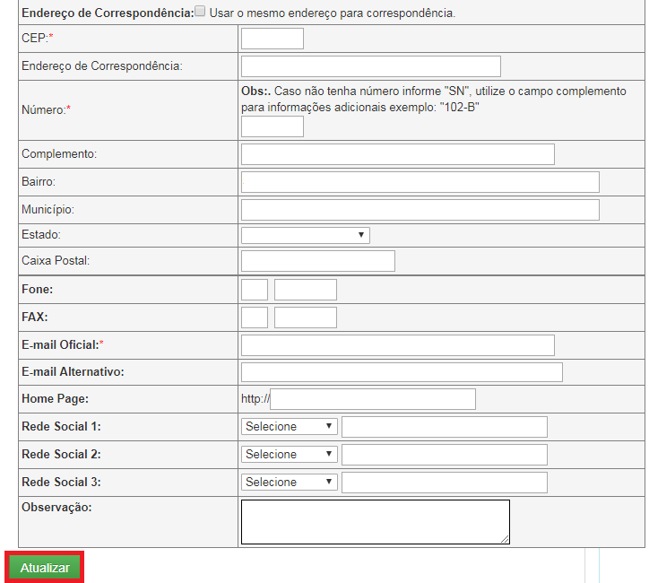
Verifique se os dados abaixo estão corretos, realize as alterações que forem necessárias. Clique em “atualizar” para a etapa ser processada e após o preenchimento a nomeação de superintendente será liberada automaticamente.
Notes:
Confirmar com o Junior se este é o momento que o sistema libera a nomeação do superintendente.
Quando a etapa é processada? E se não houverem dados para serem alterados?

Slide 7
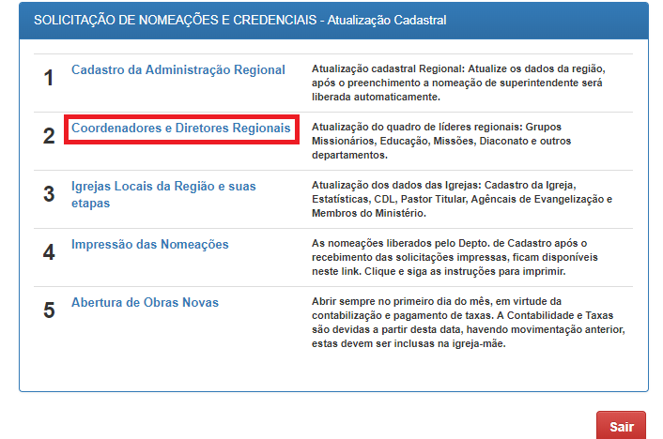
2°ETAPA
Coordenadores e Diretores Regionais

Slide 8
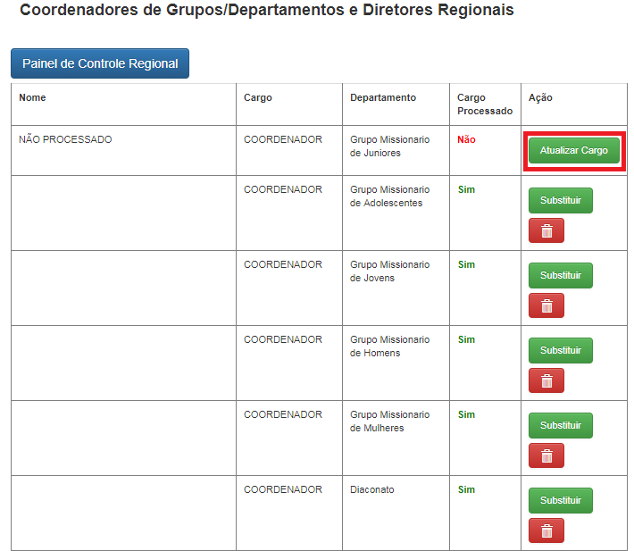
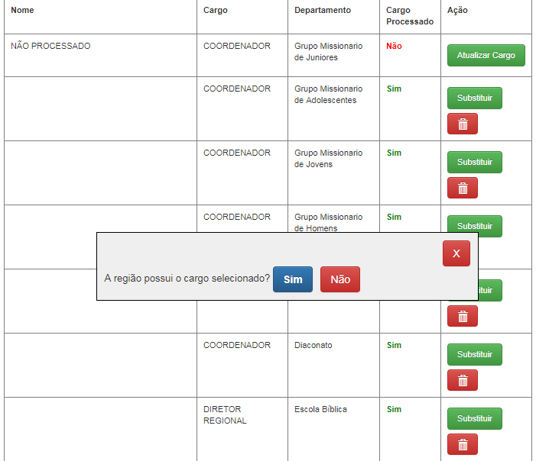
Ao acessar verifique se existe algum cargo “Não Processado”,
clique em “Atualizar Cargo” e selecione “Sim” se possui o cargo selecionado ou “Não”.

Slide 9
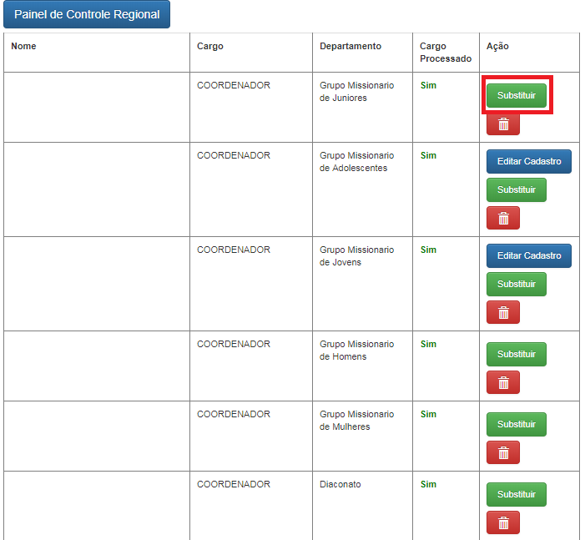
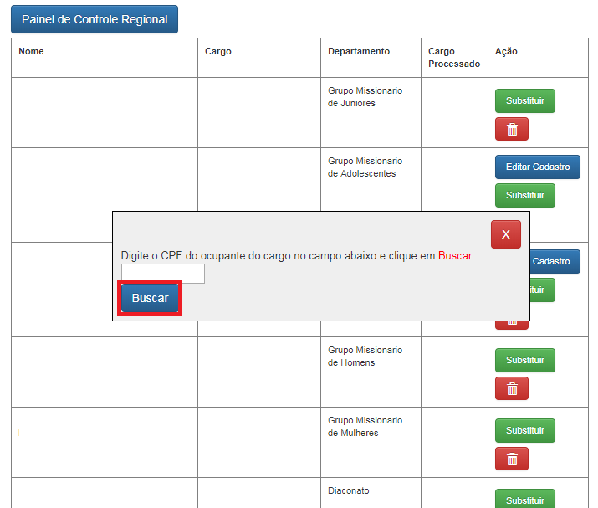
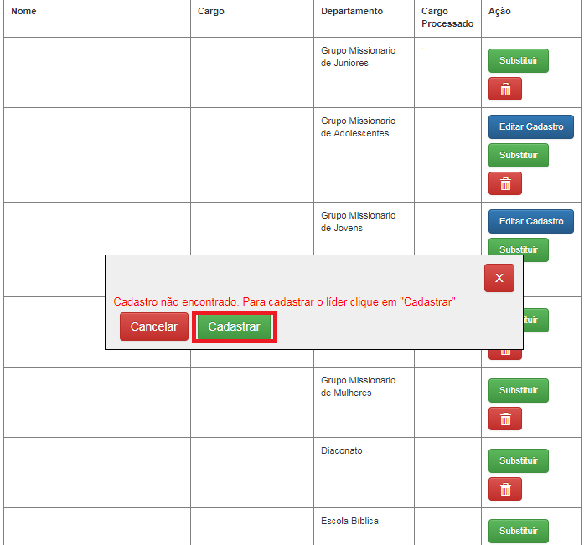
Se o cargo já foi processado, clique em “substituir” caso o titular do cargo não for o mesmo.
Notes:
Quando a etapa é processada? (está no slide anterior)

Slide 10
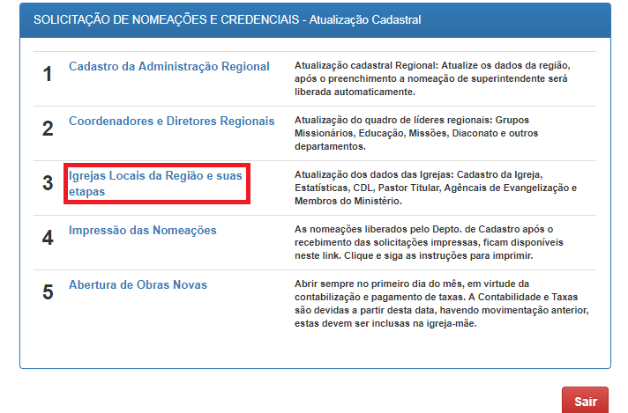
3°Etapa
Igreja Locais da Região e suas etapas

Slide 11
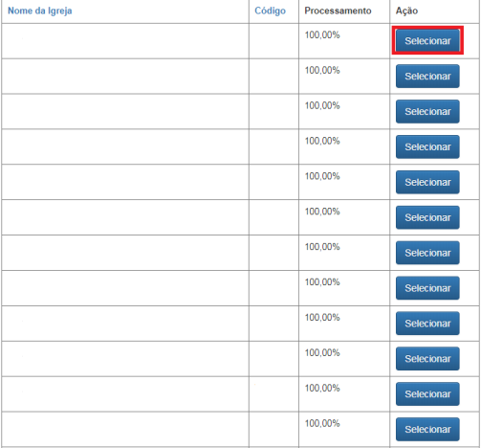
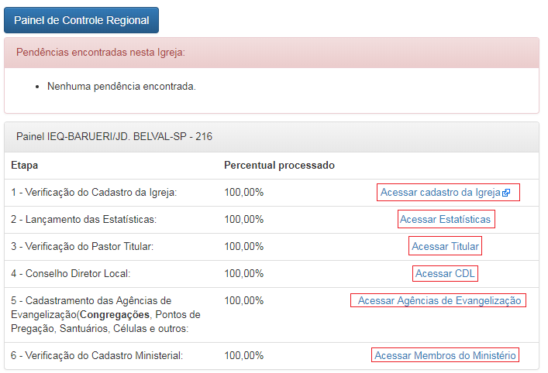
Para iniciar as verificações em uma Igreja Local, clique em ”SELECIONAR” e verifique se todas etapas estão atualizadas.

Slide 12
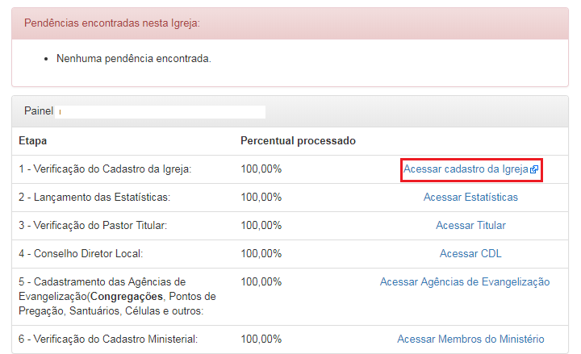
1-Verificação do cadastro da igreja
3°Etapa
Igreja Locais da Região e suas etapas

Slide 13
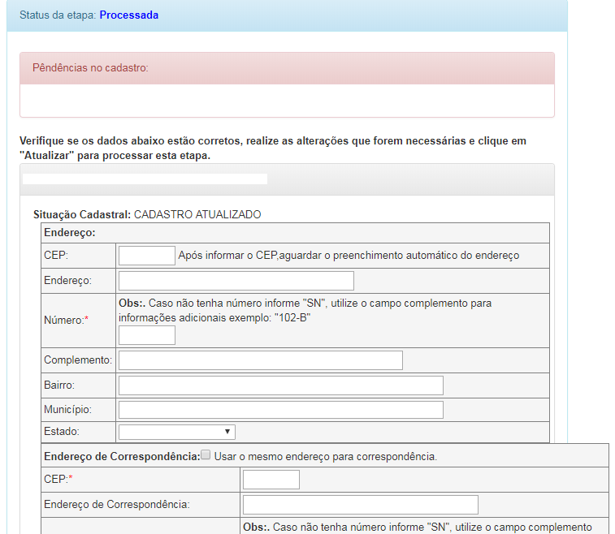
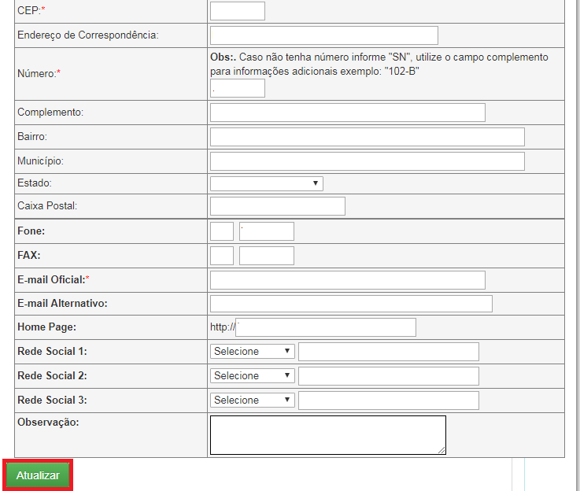
3°Etapa
Igreja Locais da Região e suas etapas
Verifique se os dados abaixo estão corretos e clique em "Atualizar" para processar esta etapa.

Slide 14
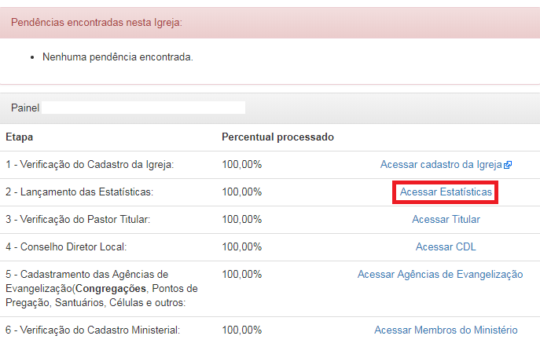
2-Lançamento das ESTATÍSTICAS
3°Etapa
Igreja Locais da Região e suas etapas

Slide 15
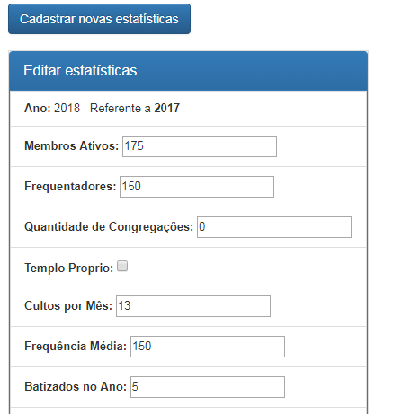
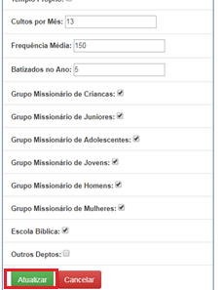
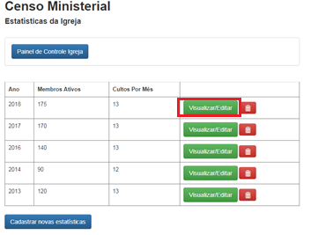
3°Etapa
Igreja Locais da Região e suas etapas
É possível verificar e cadastrar todas as estatísticas da igreja do ano corrente e anteriores.
Cadastre as estatísticas do ano corrente para processar essa etapa.

Slide 16
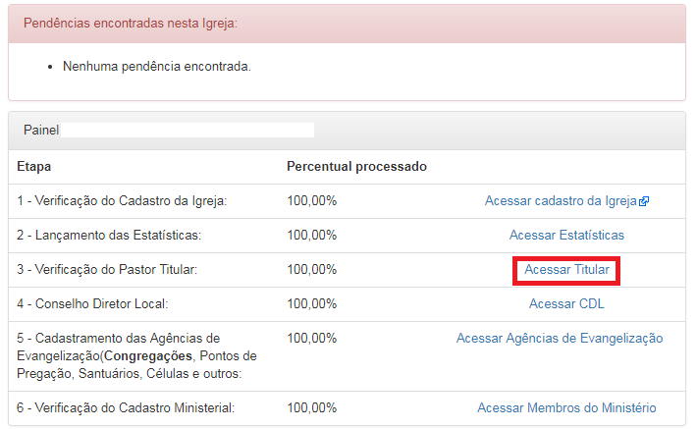
3-Verificação do Pastor Titular
3°Etapa
Igreja Locais da Região e suas etapas

Slide 17
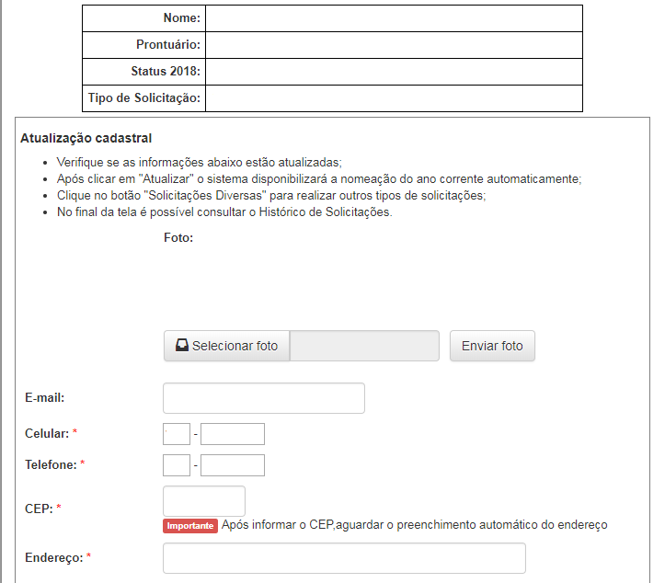
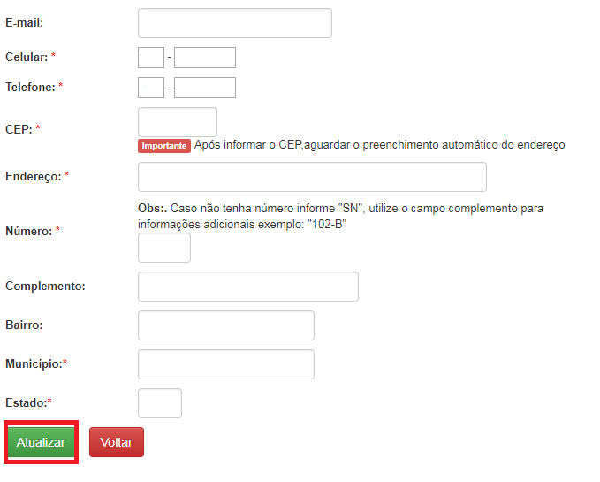
Verifique se os dados abaixo estão corretos e clique em "Atualizar" para processar esta etapa.
Notes:
Falta explicar como faz para trocar o titular e como o sistema registra a nomeação;

Slide 18
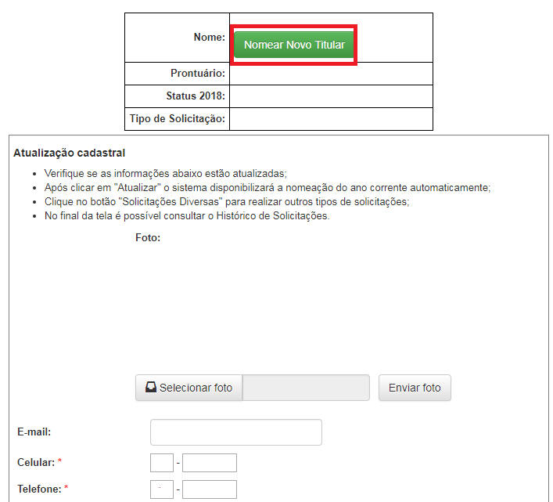
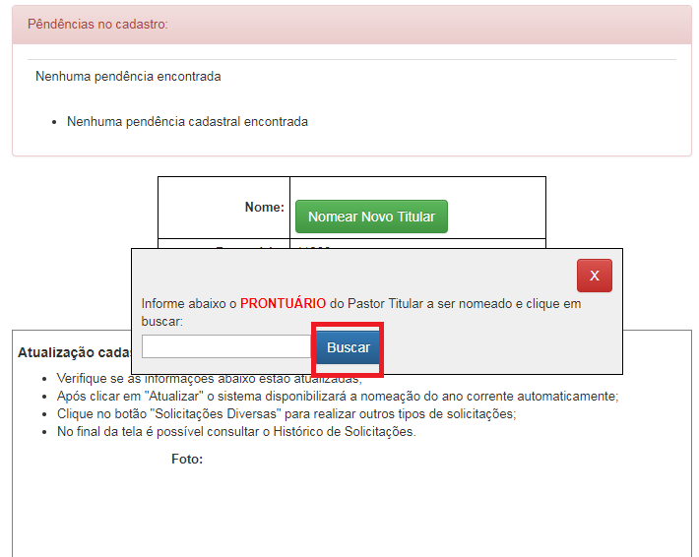
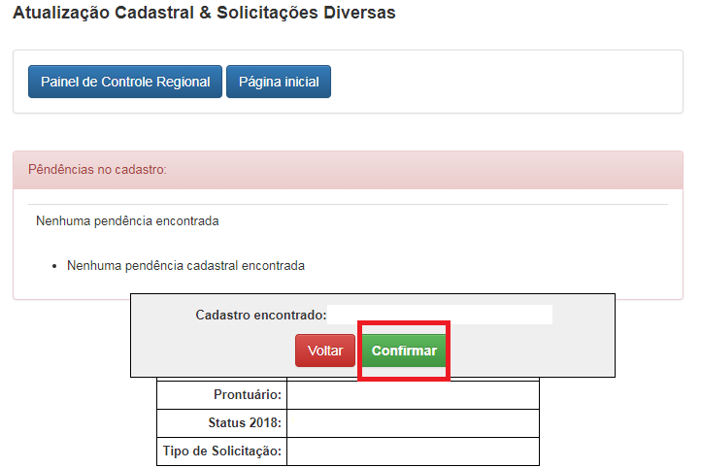
Realize a pesquisa do novo titular através do prontuário, verifique se o cadastro encontrado está correto, clique em "confirmar“ e se necessário atualize o cadastro do novo titular.

Slide 19
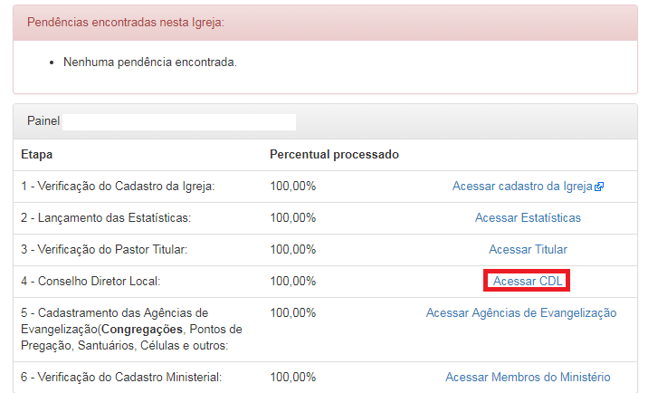
4-Conselho Diretor Local
3°Etapa
Igreja Locais da Região e suas etapas
Notes:
Igual os slides do acesso do titular

Slide 20
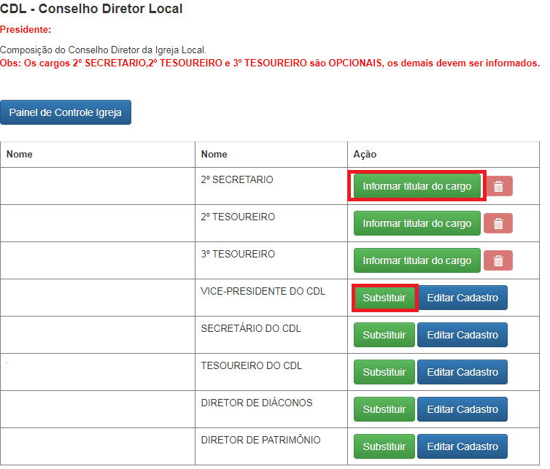
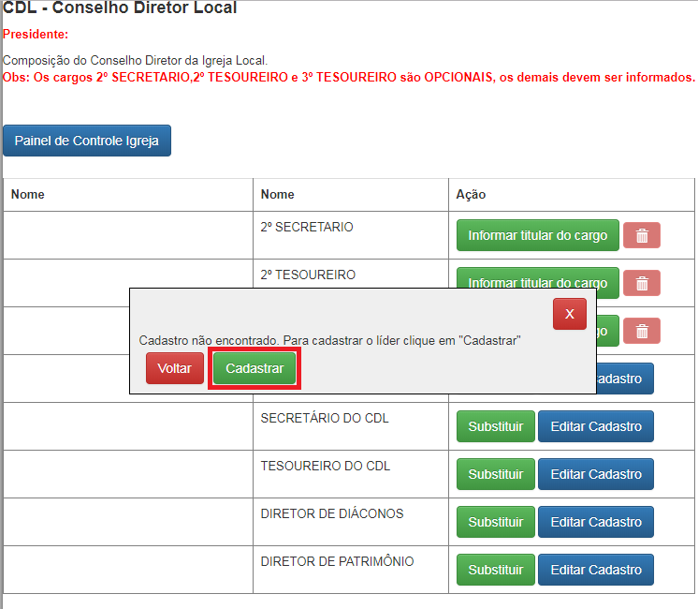
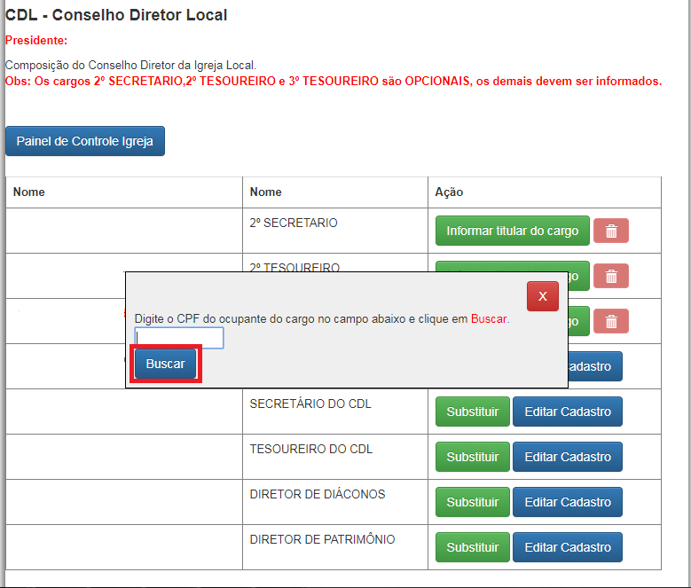
Clique em “Informar Titular do Cargo” para cadastrar um novo membro do CDL e em “Substituir” em casos de alteração.
Obs: Os cargos 2º SECRETARIO,2º TESOUREIRO e 3º TESOUREIRO são OPCIONAIS, os demais devem ser informados.

Slide 21
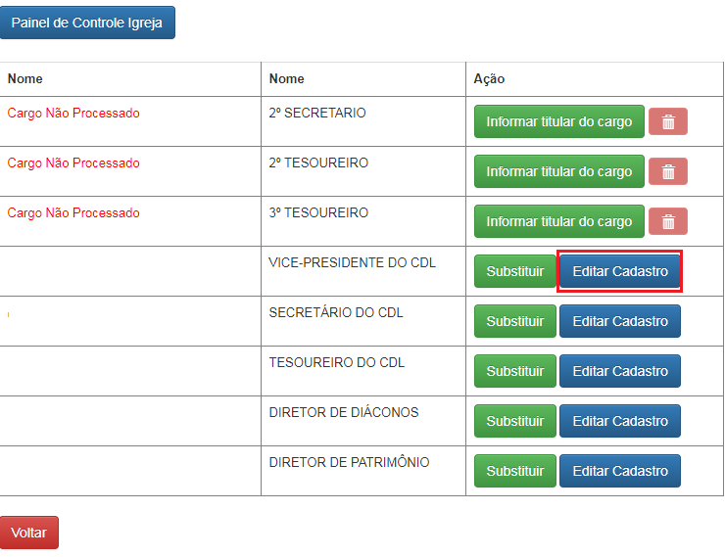
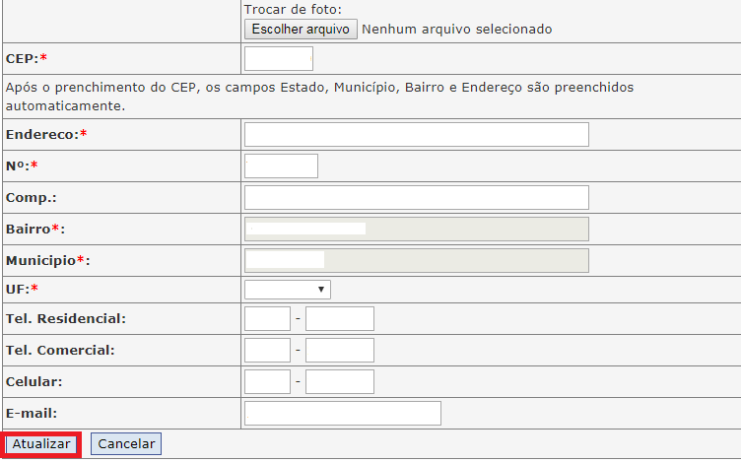
Você pode atualizar o cadastro do membro clicando em “editar cadastro”.

Slide 22
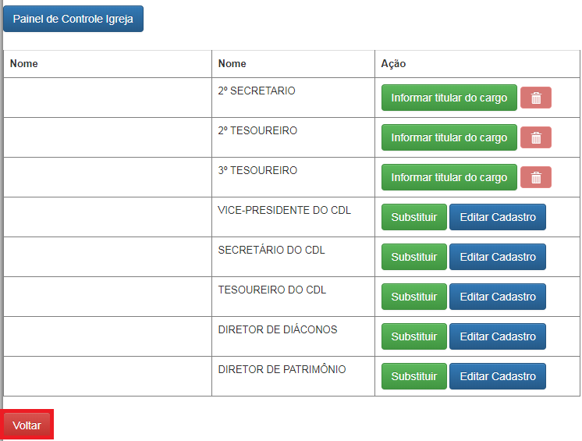
Se não houver nenhuma atualização clique em “voltar”.

Slide 23
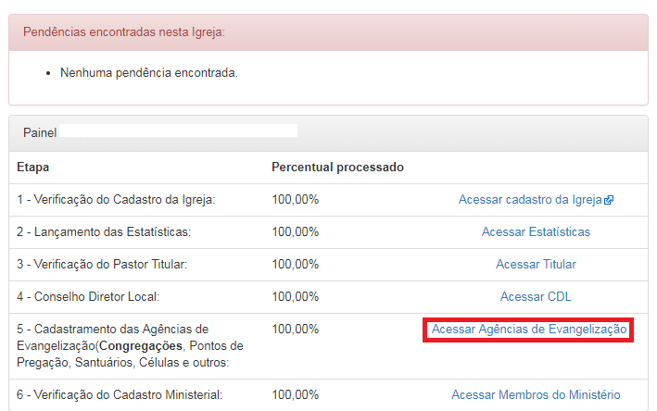
Cadastramento das congregações e Agências de Evangelização
3°Etapa
Igreja Locais da Região e suas etapas
Notes:
Igual os slides do acesso do titular

Slide 24
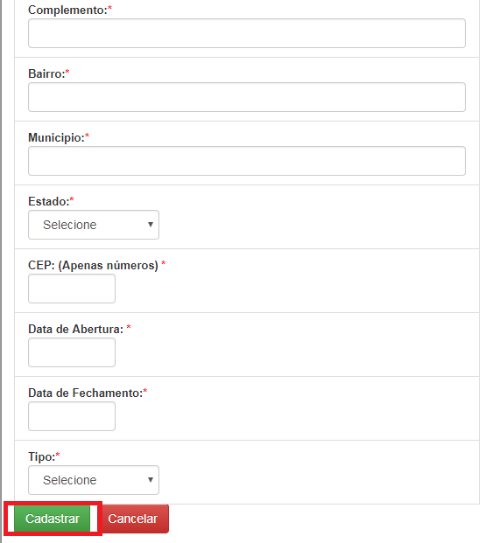
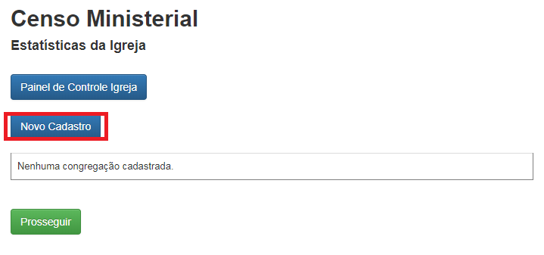
Para solicitar a abertura de Agências de Evangelização(Congregações, Pontos de Pregação, Santuários, Células e outros) clique em “novo cadastro” e “cadastrar”.

Slide 25
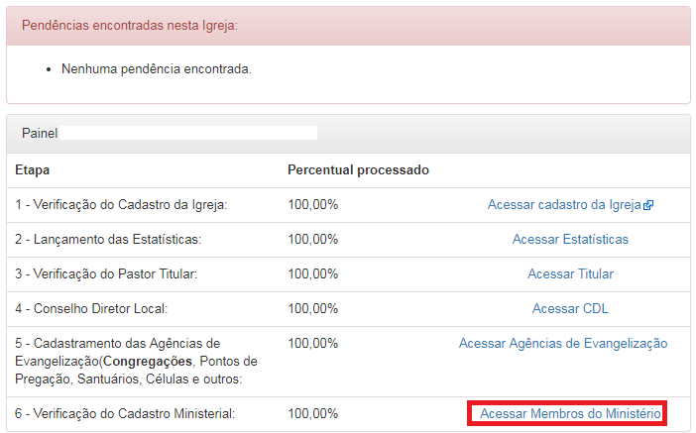
6-Verificação do Cadastro Ministerial
3°Etapa
Igreja Locais da Região e suas etapas

Slide 26
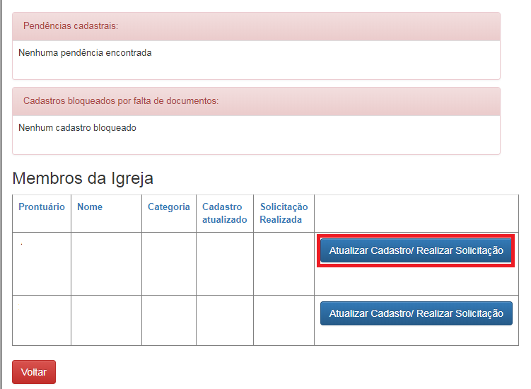
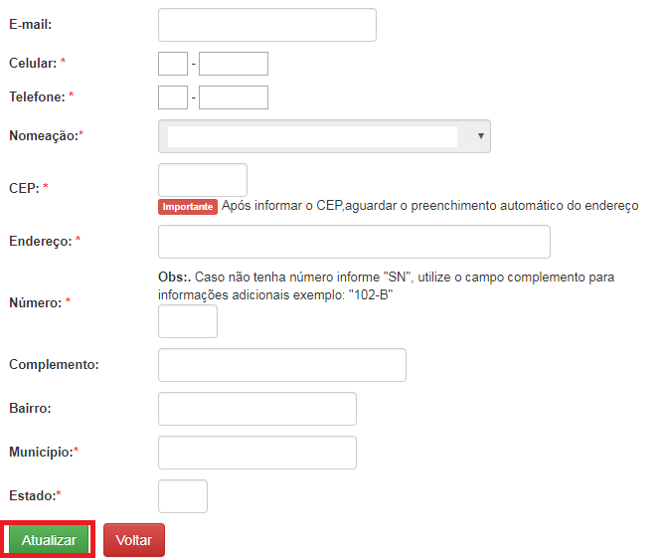
Verifique se o sistema identificou alguma pendência cadastral.
Clique em "Atualizar Cadastro/Realizar Solicitação“ para acessar o cadastro do membro desejado. Ao clicar em atualizar, a etapa deste membro será atualizada e a nomeação do ano corrente será registrada automaticamente. Caso o mesmo não faça parte da sua região, clique em “Solicitações Diversas”
Notes:
Colocar Slide sobre solicitações diversas, solicitações retroativas e transferência de membro

Slide 27

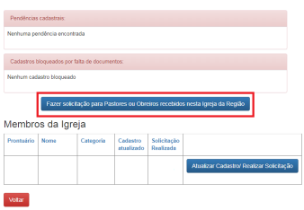
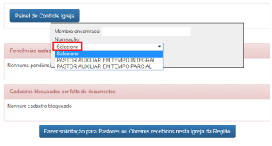
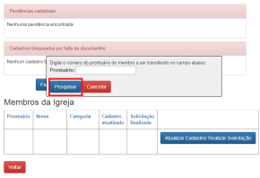
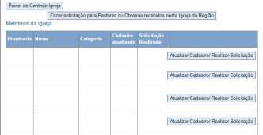
Para fazer a transferência de pastores ou obreiros selecione a igreja que vai transferir e clique em “Fazer solicitações para Pastores ou Obreiros recebidos nesta igreja da Região” a transferência é concluída quando o nome do Pastor constar na tabela que aparece abaixo.

Slide 28
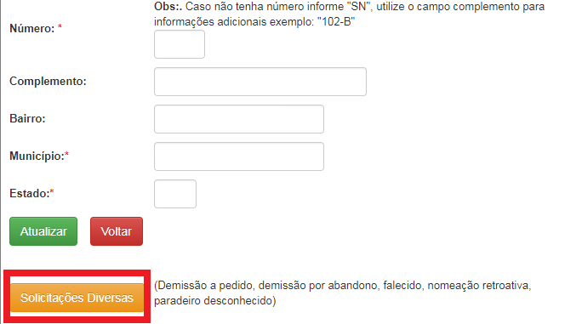
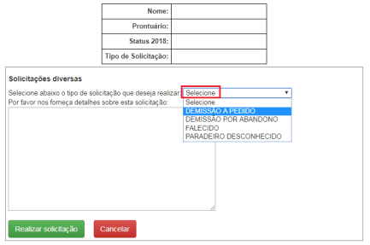
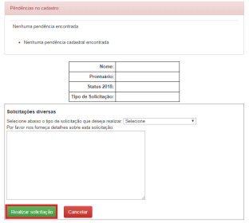
Para efetuar solicitações de demissão a pedido, demissão por abandono, falecido, paradeiro desconhecido, clique em “solicitações diversas”

Slide 29

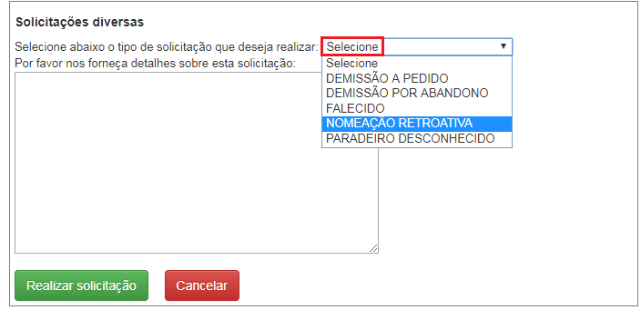
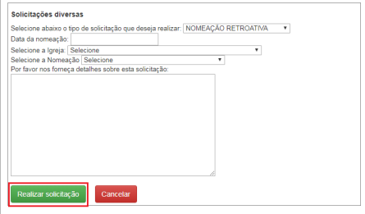
Para solicitação retroativa, clique em “solicitações diversas”, selecione “nomeação retroativa” e siga passo-a-passo para efetuar a solicitação

Slide 30
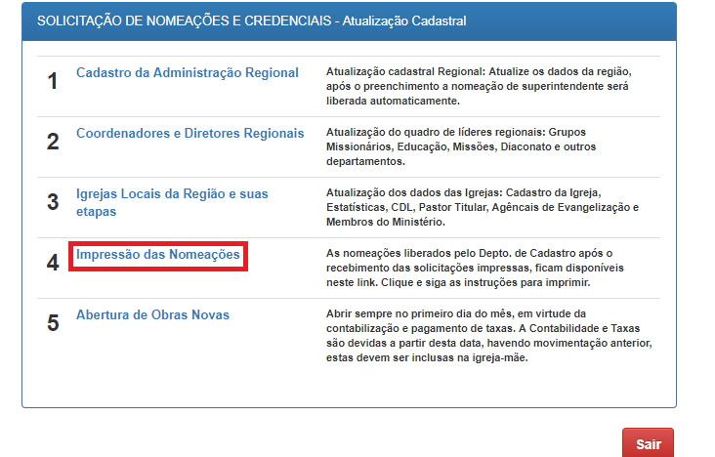
4°ETAPA
Impressão das Nomeações

Slide 31
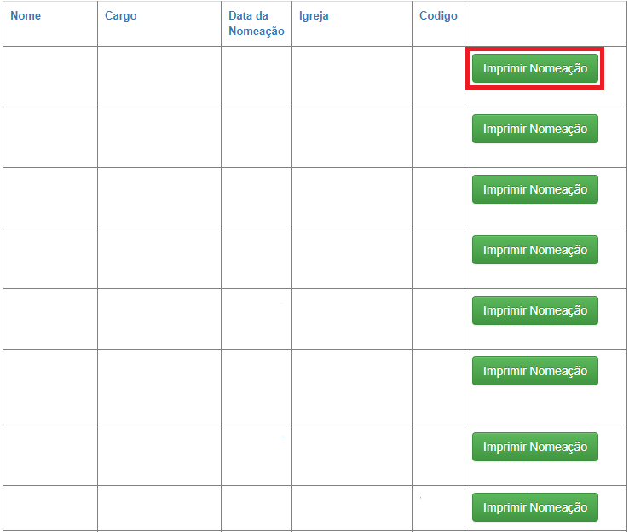
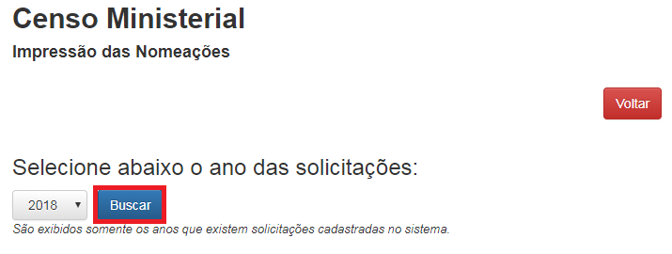
Para impressão de nomeação selecione o ano das solicitações e clique em “buscar” .
Obs:São exibidos somente os anos que existem solicitações cadastradas no sistema.
Notes:
Colocar apenas uma observação sobre o que deve ser feito em caso de pendência de cadastro.

Slide 32
Em caso de pendência no cadastro entrar em contato com o CND (11)3226-3131, departamento de Ministério.

Slide 33

5°Etapa
ABERTURA DE OBRAS NOVAS

Slide 34


Para solicitar a abertura da obra nova clique em “Cadastrar Obra Nova” e caso contrário clique em editar o cadastro da obra já cadastrada.
Notes:
Colocar sobre o que deve ser feito após o cadastro da obra nova.

